Slide 1
ESCUELA SUPERIOR POLITÉCNICA DEL LITORAL
Facultad de Ingeniería en Electricidad y Computación

Slide 2
Análisis e Implementación de un Radio - Transceiver inalámbrico en la banda de 2.4 Ghz, para un modulo de transmisión/recepción OFDM capaz de soportar transmisiones LOS y NLOS
TRABAJO DE TESIS GRADO
Presentada por:
Dayse Ingueborth Montoya Rodríguez
Jair Stephenson León Torres
Dirigida por:
Ing. Rebeca Estrada Pico

Slide 3
MAPA DE LA PRESENTACION
Introducción
Principios de diseño
Simulación
Implementación
Resultados
Conclusiones

Slide 4
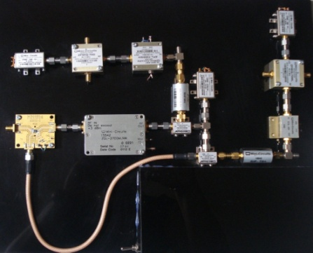
Introducción
Desarrollo e implementación de un modulo Trasmisor/ Receptor a 2.4 GHz para un sistema Inalámbrico.
La implementación y la prueba de este módulo propuesto serán hechas usando circuitos diseñados para una banda ya definida y otros dispositivos de RF como Minicircuitos, antenas, etc.

Slide 5
Principios de diseño
ESQUEMA HOMODINEO.- Mono conversión
ESQUEMA HETERODINEO.- Doble conversión

Slide 6
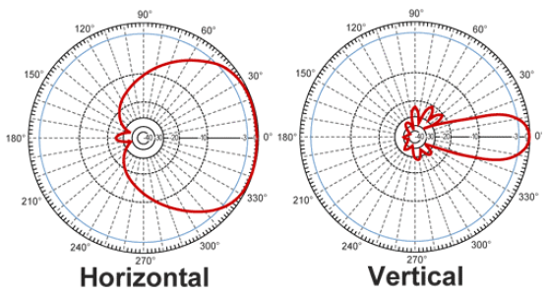
Principios de diseño
ANTENA.- Es un dispositivo que sirve para transmitir y recibir ondas de radio.

Slide 7
Principios de diseño
DUPLEXOR
Duplexor TDD: Es un elemento de acceso secuencial o temporal
Duplexor FDD: Es un elemento de acceso simultaneo.
AMPLIFICADOR DE BAJO RUIDO.- Se basa generalmente en una figura de ruido predominante (dada principalmente por el multiplicador) para así tener siempre un nivel aceptable de amplificación de la señal recibida.

Slide 8
Principios de diseño
FILTROS.- Permiten atacar de una manera más efectiva la elección de las bandas de frecuencia de interés.
AMPLIFICADORES DE POTENCIA.- Amplifican la potencia ofreciendo una eficiencia hasta máximo del 50%, típicamente el valor de la perdida de nivel de potencia de un transceiver o de un duplexor
AMPLIFICADORES DE BANDA ESTRECHA.- Cubren bandas especificas, es decir cuando su ancho de banda es menor al 20% de su frecuencia central.

Slide 9
Simulación
Utilización de la herramienta Radio Mobile que permite analizar y planificar el funcionamiento de un sistema de radio-comunicaciones.
Coordenadas de sitios.
Frecuencia Central.
Potencia de Transmisión.
Ganancia de las antenas.
Sensibilidad de Recepción.

Slide 10
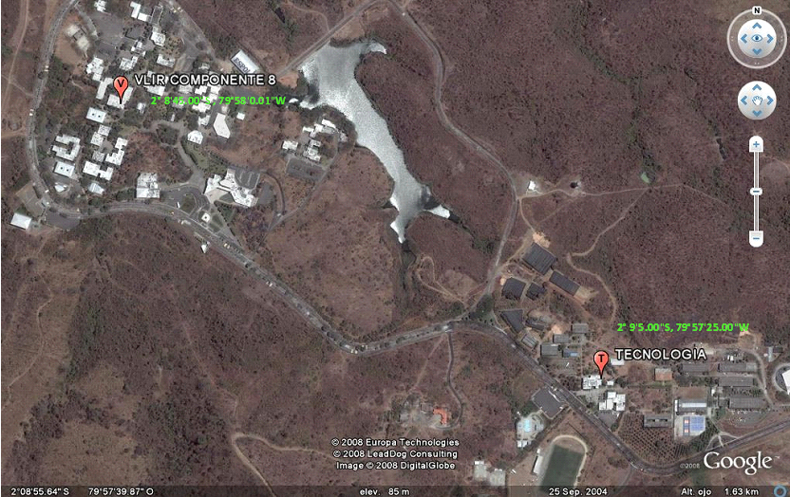
Simulación
COORDENADAS DEL RADIO ENLACE
VLIR COMPONENTE 8
02° 8' 45.00" S
79° 58' 0.01" W
TECNOLOGIA
02° 9' 5.00" S
79° 57' 25.00" W

Slide 11
Simulación
Potencia del transmisor: 2 W.
Frecuencia: 2400MHz – 2500MHz
Ganancia de Antena: 14dBi.
Sensibilidad del receptor: 70uV

Slide 12
Simulación
ENLACE DE RADIO VLIR - TECNOLOGIA

Slide 13
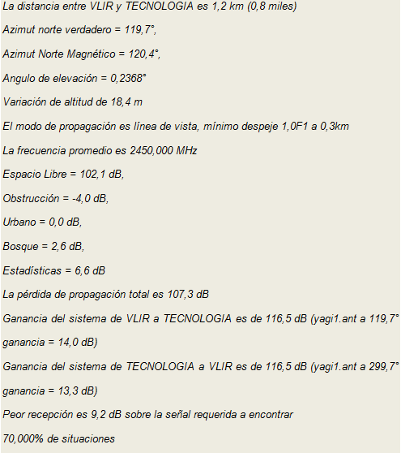
Simulación
VALORES DEL ENLACE DE RADIO

Slide 14
Simulación
ZONA DE FRESNEL

Slide 15
Diseño del Dispositivo
Etapas básicas de un Transceiver inalámbrico.

Slide 16
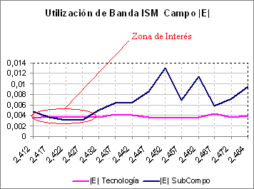
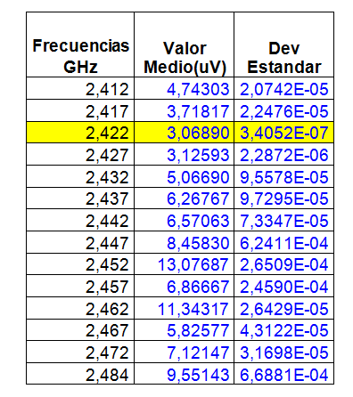
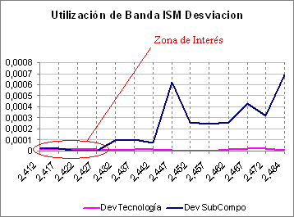
Diseño del Dispositivo
Determinación de Frecuencia Central

Slide 17
Diseño del Dispositivo
Determinación de frecuencia en IF
El valor de IF idóneo sería 22MHz.
Frecuencia imagen para una señal en banda base de alrededor 5Mhz será de aproximadamente 40MHz.
La frecuencia de corte a -3dB será de √2ƒo ≈ 31Mhz
Pero para nuestro efecto elegiremos el valor de 60MHz

Slide 18
Diseño del Dispositivo
Determinación de Frecuencia en RF
Efecto de frecuencia imagen, y de frecuencia intermedia

Slide 19
Diseño del Transmisor
PREPARACIÓN Y ACOPLE EN IF
Etapa de acople con la fase de radio frecuencia y DSP o cualquier etapa que realice el tratamiento digital en banda base de la señal.
Mitigar el uso de señales complejas que causan efectos de espurias, entregando señales en fase y cuadratura con el fin de que la etapa en RF solo maneje señales análogas

Slide 20
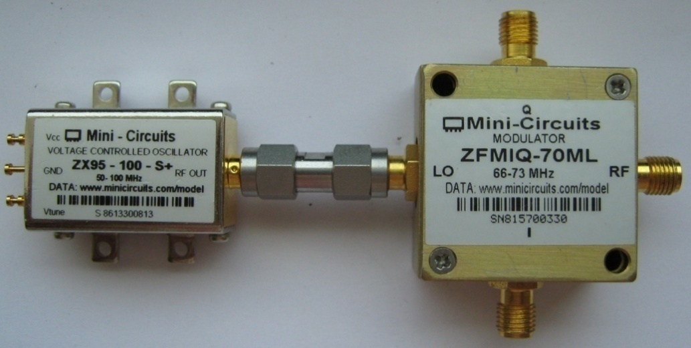
Diseño del Transmisor
VCO + MODULADOR
DSP
Vpp= 2 V
f= 100 KHz
5 V
5 V
f= 63.8 MHz
DSP

Slide 21
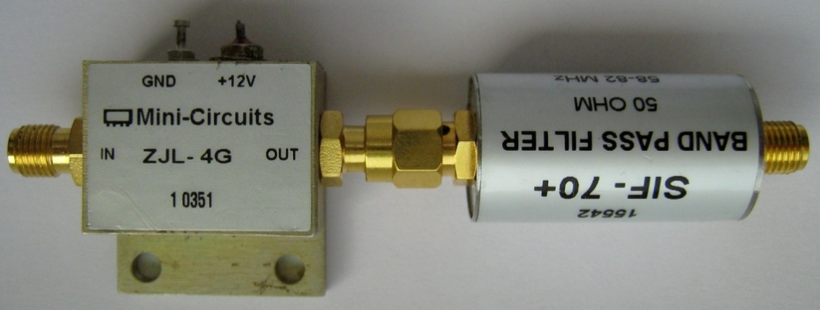
Diseño del Transmisor
FILTRAJE
Elimina las armónicas.
Se amplifica solamente la señal deseada .
AMPLIFICADOR + FILTRO
Notes:
Se logra una señal fuerte en comparación con la portadora a ser mezclada en la etapa siguiente, lo cual disminuirá en gran medida el efecto de modulación cruzada.

Slide 22
Diseño del Transmisor
UPCONVERTION
Aumenta la frecuencia
Etapa mas importante ya que se debe mantener la estabilidad porque con esto se evitaría tener fluctuaciones o desplazamientos de frecuencias (jitter) debido a una inadecuada calibración del oscilador.

Slide 23
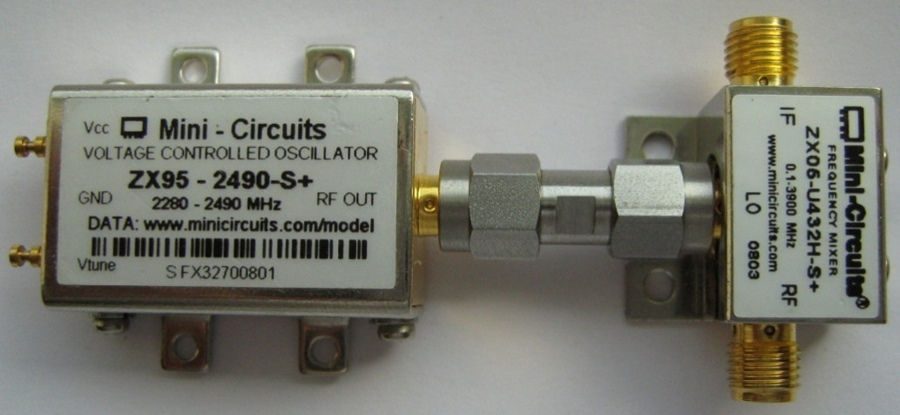
Diseño del Transmisor
VCO + MIXER
5 V
4.02 V
f=2362.53 MHz
f= 2422 MHz

Slide 24
Diseño del Transmisor
RED DE ACOPLE EN RF
Responsable de brindar un perfecto acople de impedancia hacia la antena.
Medio de acceso es TDD (Time Division Duplex)

Slide 25
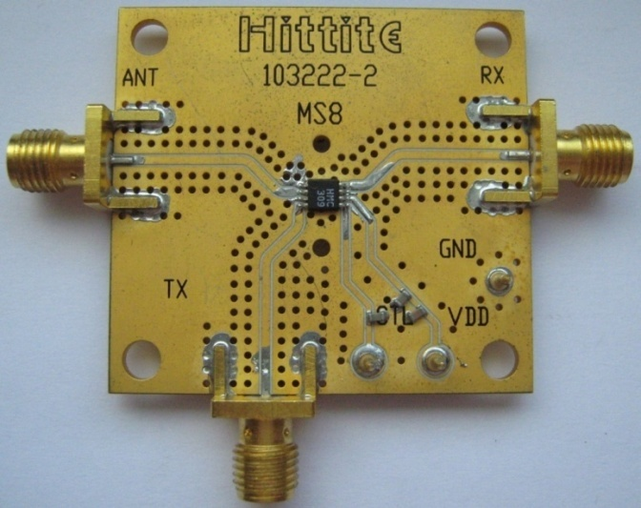
Diseño del Transmisor
AMPLIFICADOR LNA TRASMISOR/RECEPTOR
f= 2.422GHz
3 V
3 V
Tx | Rx
VCTL= Vdd | VCTL= 0

Slide 26
Diseño del Receptor
SENSIBILIDAD Y ADAPTACIÓN DE LÍNEA
Acople de la interfaz radio y el nivel de señal que recibe un transceiver.
Uso de LNA para aumentar ganancia y eliminar figura de ruido

Slide 27
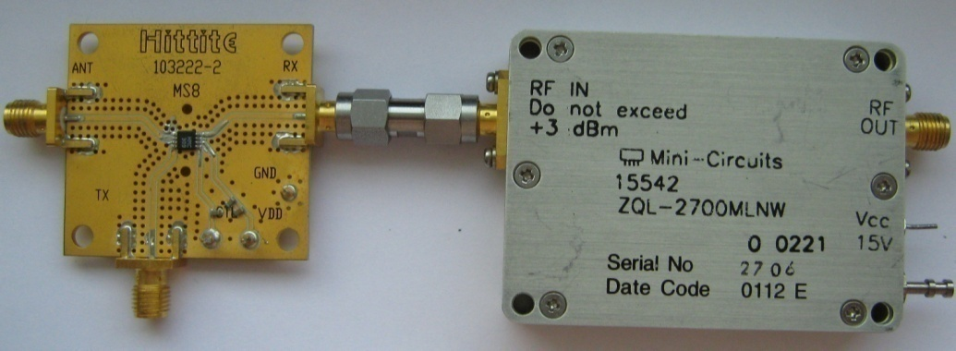
Diseño del Receptor
AMPLIFICADOR LNA TRASMISOR/RECEPTOR + LNA
12 V
3 V
0 V
f= 2422 MHZ
Ganancia= 7.9 dB
Ganancia= 30.4 dB

Slide 28
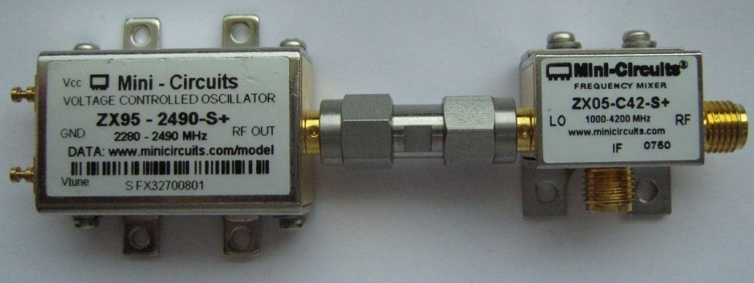
Diseño del Receptor
DOWN CONVERTION
Etapa de conversión hacia abajo muy importante para que la señal al ser demodulada no sufra de los efectos inherentes al proceso de conversión.
VCO + MIXER
5 V
4.02 V
f = 2452.53MHz
f= 63.8MHz

Slide 29
Diseño del Receptor
SELECCIÓN DEL CANAL
Se realiza el ajuste fino a la señal para finalmente ser demodulada en banda base.
Se realiza amplificación
Compensar las pérdidas ocurridas en el tramo eléctrico del demodulador.
Pérdidas efectuadas por el tramo inalámbrico del mismo.

Slide 30
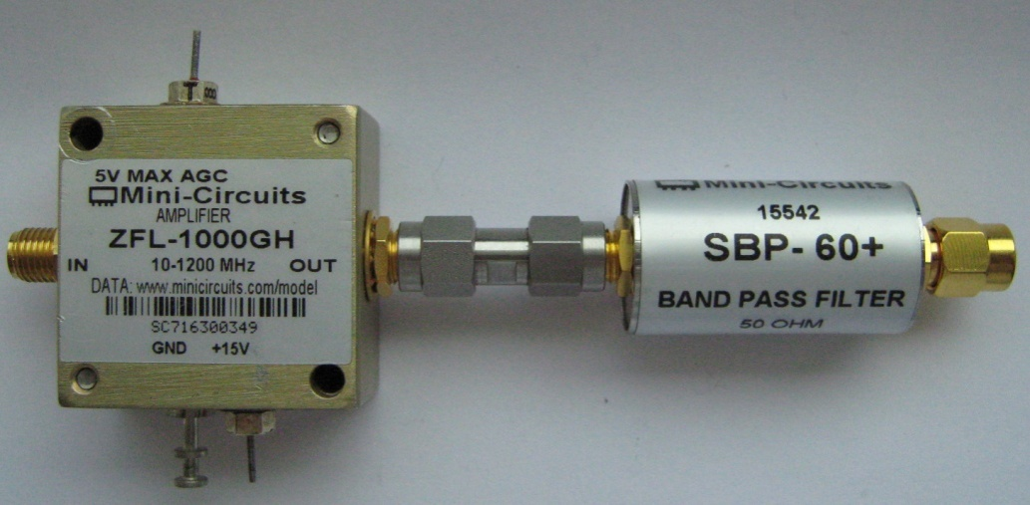
Diseño del Receptor
AMPLIFICADOR + FILTRO
0V
Ganancia= 31.4dB
12V

Slide 31
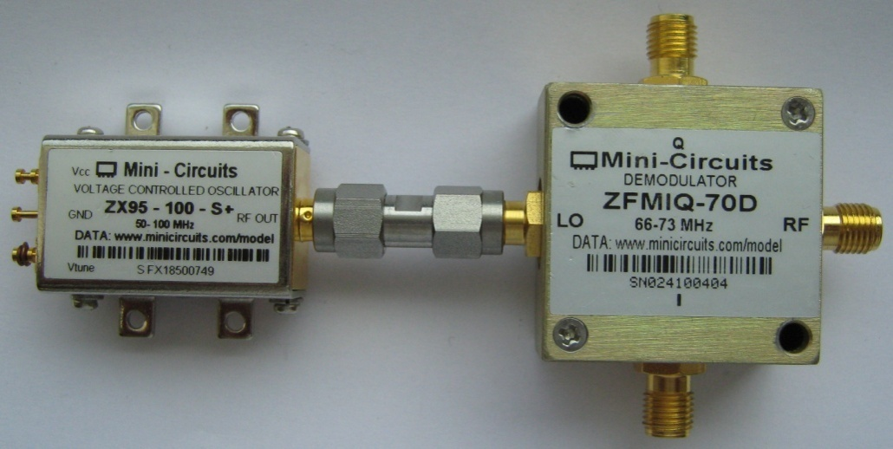
Diseño del Receptor
DEMODULACIÓN Y ACOPLE CON LA FASE OFDM
Etapa donde se demodula la señal después estará lista para ser procesada por la parte digital.
Vpp= 2 V
f= 100 KHz
5 V
5 V
f= 63.8MHz
VCO + DEMODULADOR

Slide 32
Transceiver

Slide 33
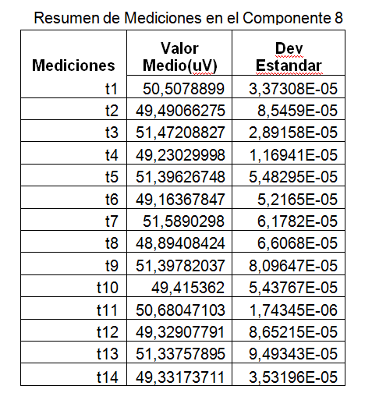
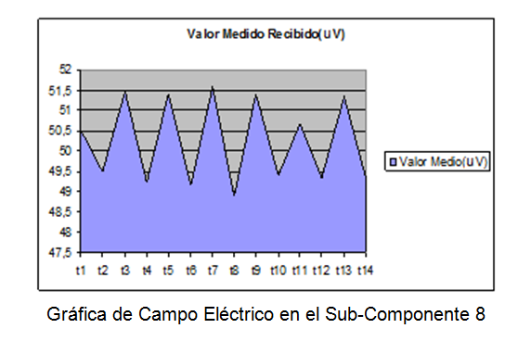
Resultados
Mediciones de Campo VLIR

Slide 34
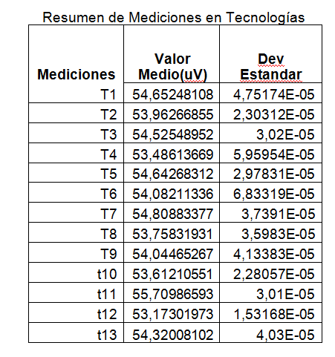
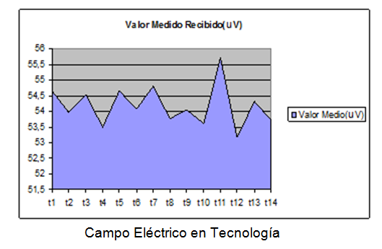
Resultados
Mediciones de Campo TECNOLOGIAS

Slide 35
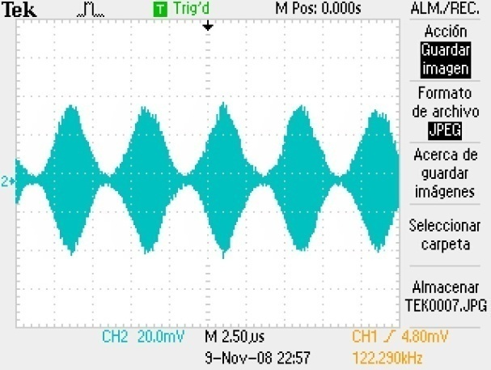
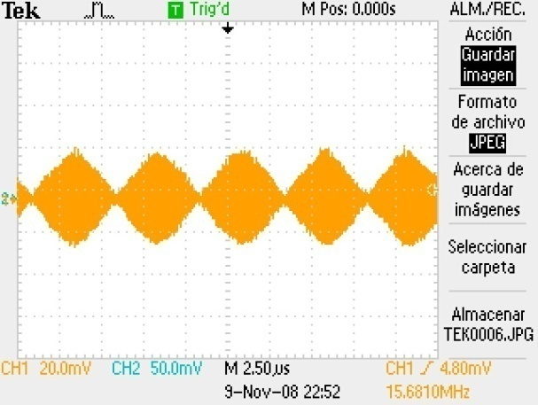
Resultados
Mediciones Locales
Señal Tx
Señal Rx

Slide 36
Análisis de resultados
Debemos de tomar en cuenta que existe un 18% de error entre el diagrama simulado y las mediciones tomadas.
La frecuencia real tiene un ligero desfase con la frecuencia simulada.

Slide 37
Análisis de resultados
La ganancia de la antena es un factor que incide directamente en el resultado sin haber sido claramente medido en un ambiente controlado.
La variación de promedios de medición de señales recibidas se dan debido a la alta densidad de puntos de acceso ubicados en un extremo con respecto al otro.

Slide 38
Conclusiones
El ambiente escogido tanto para la simulación como para la implementación pudo expresar todas las características necesarias para una estimación de una transmisión en la banda de 2.4Ghz.
La experiencia se vale en gran medida de la estabilidad de VCOs y amplificadores los cuales funcionaron en todo momento según lo expresado en sus hojas de especificaciones.

Slide 39
Conclusiones
Es importante la experiencia en ambientes controlados tanto como en ambientes abiertos.
La fase de acople OFDM y RF, debería ser precedida de una etapa de amplificación ligera (1-5dB), para que la adaptación de línea no sea tan crítica ya que asegurará una correcto ajuste de impedancias.

Slide 40
Recomendaciones
Es necesario tomar en cuenta el proceso de retroalimentación para efectuar la modulación coherente.
Se debe anotar que los dispositivos utilizados pueden ser miniaturizados (existen paquetes adaptados para PCB), los cuales serían menos sensibles a variaciones de temperatura

Slide 41
Recomendaciones
Es necesario aclarar que el experimento variará sustancialmente en el tiempo, debido a que la banda de operación es una banda libre.

Slide 42
Agradecimiento
Ing. Rebeca Estrada Pico

